Slide 1

Je compose pour vous avec ma douce et fidèle amie
Les 10 destinations au soleil
préférées des stars
par Lande

Slide 2
Je compose pour vous avec ma douce et fidèle amie
Les célébrités ont souvent un agenda très chargé entre les concerts, les tournages de films, les défilés, les évènements médiatiques… Elles ont parfois besoin de se reposer et juste de prendre du bon temps en vacances avec leurs amis et leur famille. Bien sûr vu qu’elles ont le budget, elles peuvent se permettre des destinations de luxe. Les stars ont souvent les mêmes adresses pour s’échapper de leur vie quotidienne. France, Mexique ou encore Etats-Unis, les célébrités s’éparpillent aux quatre coins du monde pour leurs vacances au soleil. Découvrez les 10 destinations préférées des stars.ah bon ?

Slide 3
Je compose pour vous avec ma douce et fidèle amie
La Côte d’Azur, France
Cette partie de la France attire chaque année de nombreuses personnalités. Rihanna, Leonardo DiCaprio ou encore Hugh Jackman sont des habitués du sud de la France. Cannes et Saint-Tropez sont les deux villes les plus prisées.

Slide 4
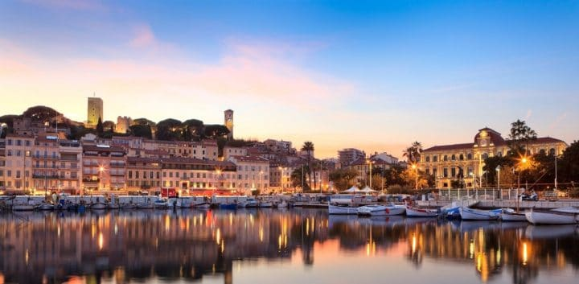
Je compose pour vous avec ma douce et fidèle amie

Slide 5
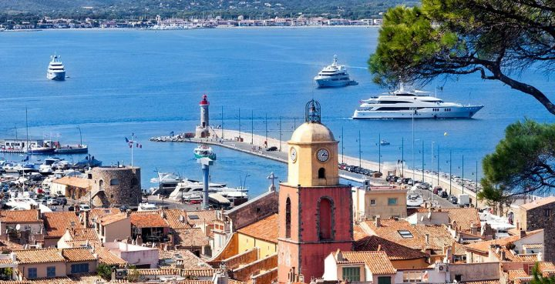
Je compose pour vous avec ma douce et fidèle amie

Slide 6
Je compose pour vous avec ma douce et fidèle amie
Cabo San Lucas, Mexique
Cabo San Lucas est un petit village mexicain très fréquenté par les stars. Jennifer Aniston, Scarlett Johansson ou encore Sharon Stone, aiment profiter de la plage et du soleil de ce village. Arnold Schwarzenegger y possède d’ailleurs une maison de vacances.

Slide 7
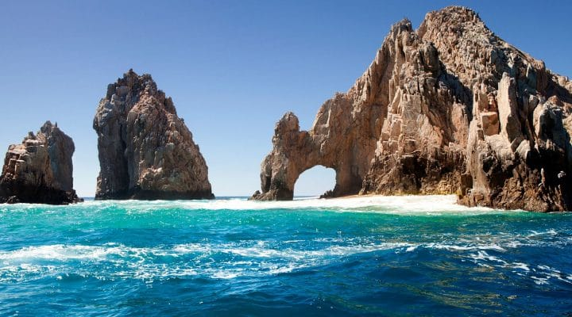
Je compose pour vous avec ma douce et fidèle amie

Slide 8
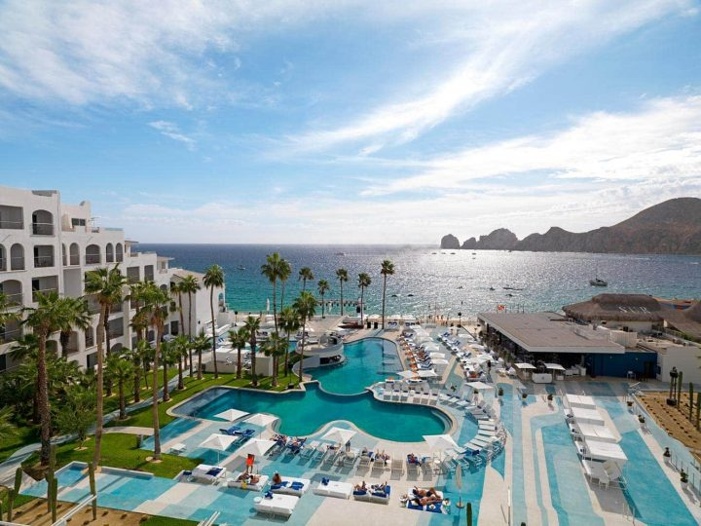
Je compose pour vous avec ma douce et fidèle amie

Slide 9
Je compose pour vous avec ma douce et fidèle amie
Hvar, Croatie
L’île de Hvar en Croatie accueille les célébrités les plus fortunées. De Tom Cruise à Bill Gates en passant par Gwyneth Paltrow, ce paradis croate leur offre de vraies vacances. Le couple Beyoncé/Jay-Z aime profiter de cette île. Il parait d’ailleurs que le prénom de leur fille Blue Ivy serait inspiré de Hvar.

Slide 10
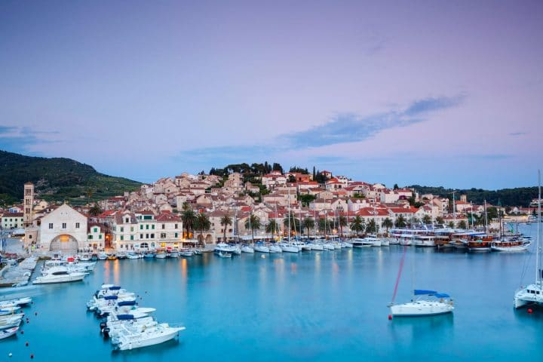
Je compose pour vous avec ma douce et fidèle amie

Slide 11
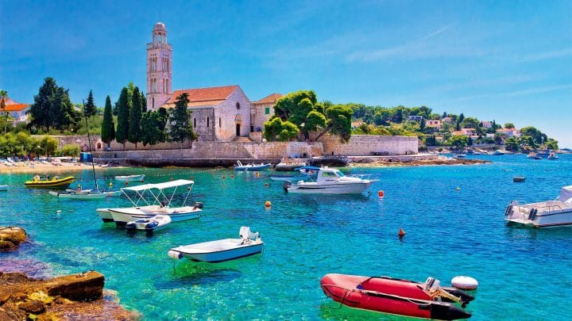
Je compose pour vous avec ma douce et fidèle amie

Slide 12
Je compose pour vous avec ma douce et fidèle amie
Saint-Barthelemy, France
On ne surnomme pas Saint-Barthélémy « l’île des stars » pour rien. Chaque année elle accueille ces nombreuses personnalités qui souhaitent un peu de calme et d’intimité. Ellen de Generes ou Jessica Alba aiment y passer des vacances. Johnny Hallyday y avait même fait construire une énorme villa.

Slide 13
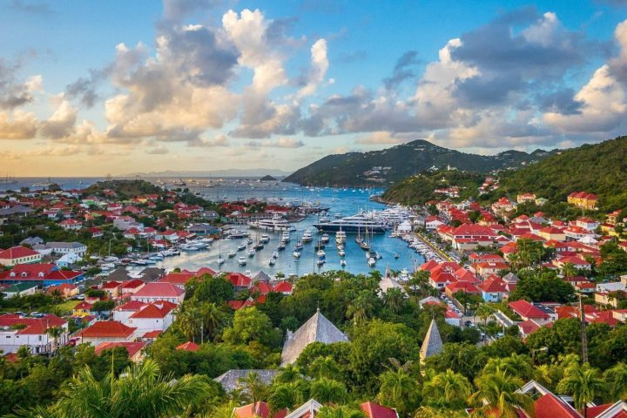
Je compose pour vous avec ma douce et fidèle amie

Slide 14
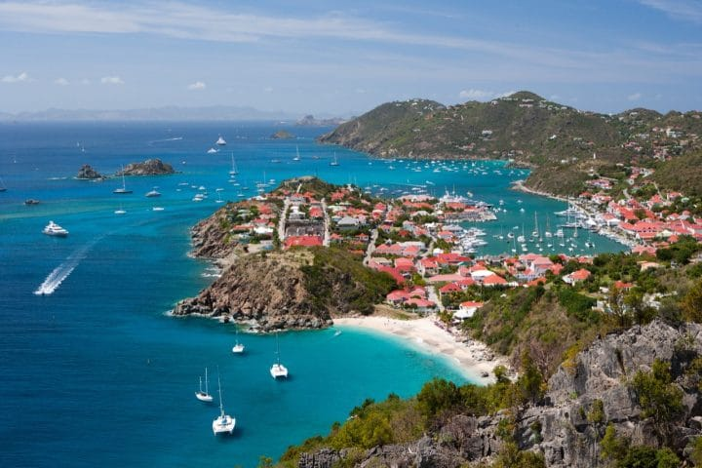
Je compose pour vous avec ma douce et fidèle amie

Slide 15
Je compose pour vous avec ma douce et fidèle amie
Les Hamptons, Etats-Unis
Les Hamptons sont une région des Etats-Unis très chic. De nombreuses célébrités riches aiment y passer des vacances car ses plages et ses dunes ne se trouvent pas loin de New York. Steven Spielberg, Lady Gaga ou même le couple Obama y vont souvent se reposer.

Slide 16
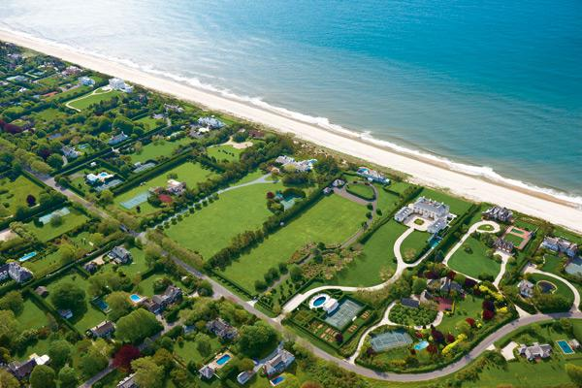
Je compose pour vous avec ma douce et fidèle amie

Slide 17
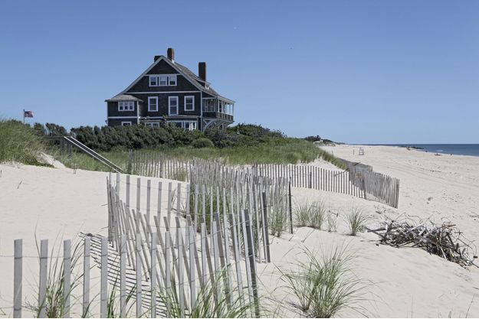
Je compose pour vous avec ma douce et fidèle amie

Slide 18
Je compose pour vous avec ma douce et fidèle amie
Lac de Côme, Italie
Le lac de Côme en Italie était connu pour être l’une des destinations favorites des aristocrates depuis l’empire romain. Aujourd’hui encore très prisée, les alentours du lac attirent beaucoup de stars comme Angelina Jolie ou Madonna. George Clooney est un habitué, il y a même acheté une villa à 20 millions de dollars.

Slide 19
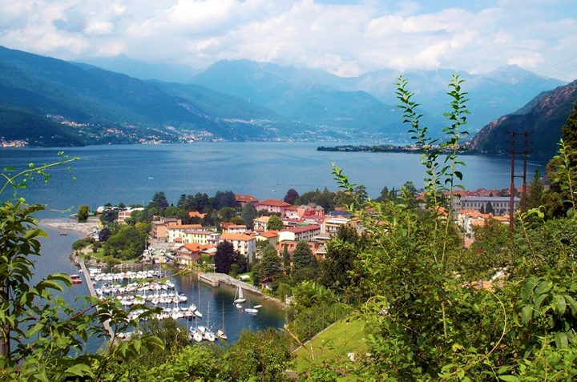
Je compose pour vous avec ma douce et fidèle amie

Slide 20
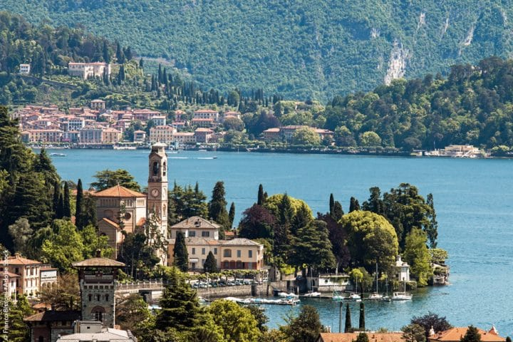
Je compose pour vous avec ma douce et fidèle amie

Slide 21
Je compose pour vous avec ma douce et fidèle amie
Hawaï, Etats-Unis
Hawaï est une des îles classiques qui réunit les stars tous les ans. Son surf et ses plages en attirent beaucoup comme Cameron Dallas, Britney Spears ou encore Julia Roberts.

Slide 22
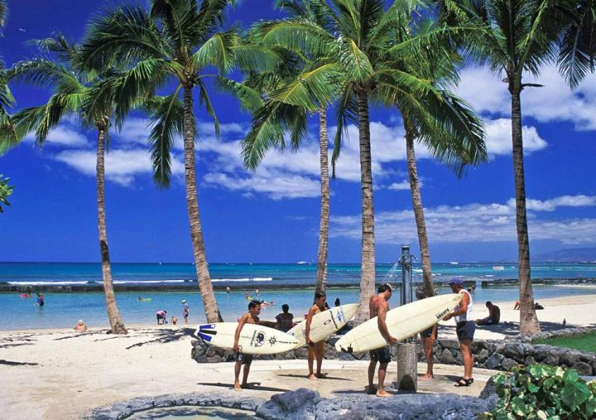
Je compose pour vous avec ma douce et fidèle amie

Slide 23
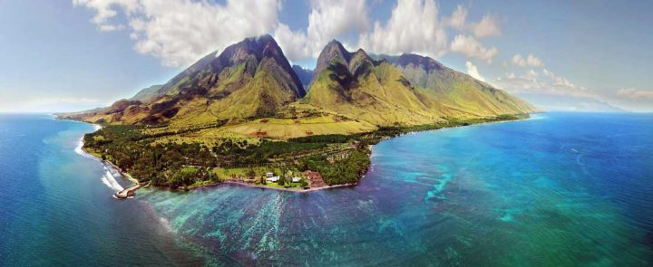
Je compose pour vous avec ma douce et fidèle amie

Slide 24
Je compose pour vous avec ma douce et fidèle amie
Corse, France
La Corse attire les stars aux quatre coins de son île. Entre Figari, Calvi ou Porto Vecchio, les célébrités sont partout. Mylène Farmer, Rihanna ou encore Samuel L. Jackson ont déjà choisi l’île de beauté pour leurs vacances

Slide 25
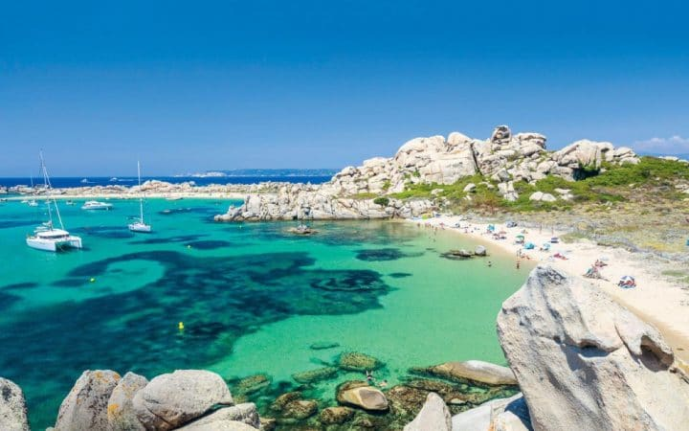
Je compose pour vous avec ma douce et fidèle amie

Slide 26
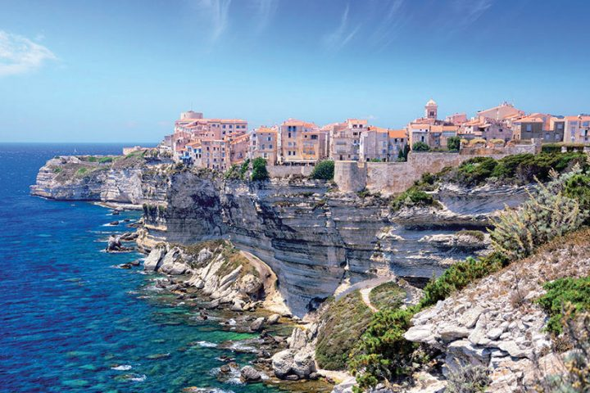
Je compose pour vous avec ma douce et fidèle amie

Slide 27
Je compose pour vous avec ma douce et fidèle amie
Mykonos, Grèce
Mykonos est une île grecque qui attire les fêtards du monde entier, surtout les plus riches. Paris Hilton ou la mannequin Emily Ratajkowski y ont passé leurs vacances

Slide 28
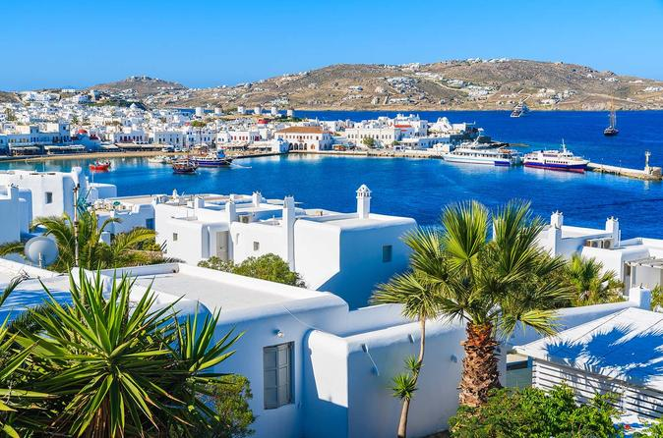
Je compose pour vous avec ma douce et fidèle amie

Slide 29
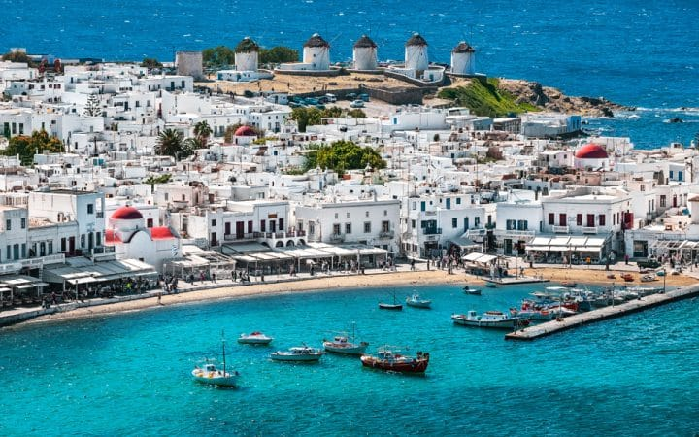
Je compose pour vous avec ma douce et fidèle amie

Slide 30
Je compose pour vous avec ma douce et fidèle amie
Ibiza, Espagne
Ibiza est LE lieu pour faire la fête en Espagne. Cette île est très prisée par énormément de stars et gens très riches. Justin Bieber, Jared Leto, Neymar ou encore Kendall Jenner y ont été vus plusieurs fois. David Guetta y mixe presque tous les ans dans des boîtes de nuit.

Slide 31
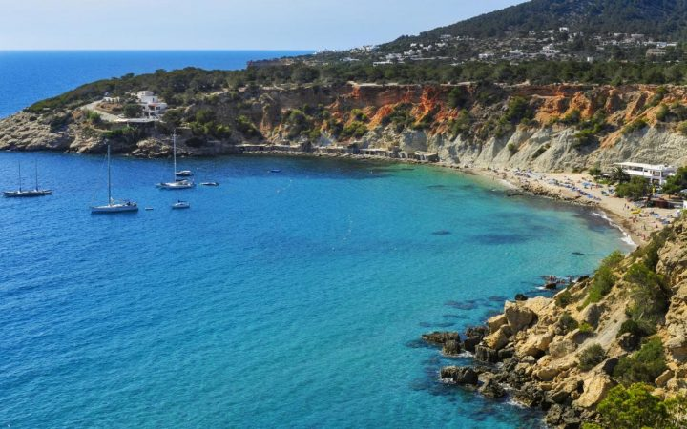
Je compose pour vous avec ma douce et fidèle amie

Slide 32
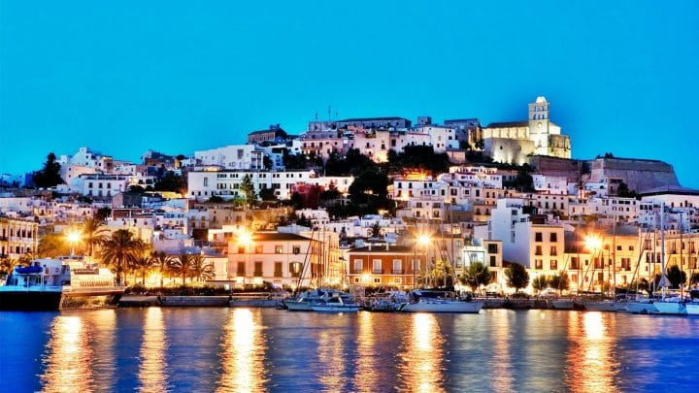
Je compose pour vous avec ma douce et fidèle amie

Slide 33
Je compose pour vous avec ma douce et fidèle amie
C’était
Les 10 destinations au soleil
préférées des stars
par Lande

